Slide 1
Prototipado de Software
Animación y demostración de los requerimientos del sistema

Slide 2
Objetivos
Describir el uso de los prototipos en la validación de requerimientos
Describir el prototipado evolucionario y el prototipado “throw-away”
Introducir las técnicas de prototipado rápido
Explicar la necesidad de prototipado para interfaces de usuario

Slide 3
Tópicos
Prototipado en el proceso de software
Técnicas de prototipado
Prototipado de interfaces de usuario

Slide 4
Usos de prototipos del sistema
El uso principal es la ayuda a los clientes y los desarrolladores para entender los requerimientos del sistema
El prototipo puede ser usado para entrenamiento antes de que el sistema final sea entregado
El prototipo puede ser utilizado para pruebas

Slide 5
Beneficios del Prototipado
Se exponen los mal entendidos entre los usuarios del software y los desarrolladores
Se detectan los servicios que hacen falta
Se identifican servicios confusos
Un sistema desarrollado esta disponible antes del sistema final
El prototipo puede servir como la base de la especificación del sistema

Slide 6
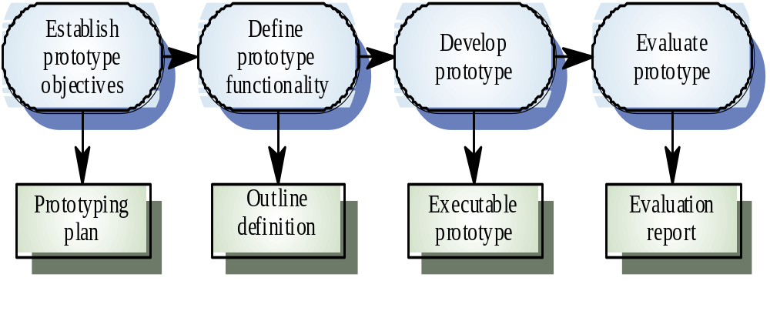
Proceso de Prototipado

Slide 7
Objetivos del Prototipado
El objetivo el prototipado evolucionario es la entrega de un sistema que funciona a los usuario finales. El desarrollo comienza con los requerimientos que son mejor entendidos
El objetivo del prototipado “throw-away” (de desechar) es la validación o derivación de los requerimientos del sistema. El proceso de prototipado comienza con los requerimientos que son pobremente entendidos.

Slide 8
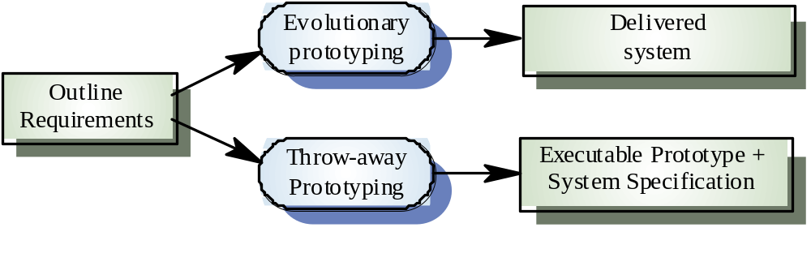
Enfoques del prototipado

Slide 9
Prototipado Evolucionario
Debe ser usado en sistemas en donde la especificación no puede ser desarrollada anticipadamente, por ejemplo en los sistemas de IA o en los sistemas de interfaces de usuario
Están basados en técnicas que permiten iteraciones rápidas del sistema
La verificación es imposible ya que no hay especificación. La validación implica demostrar la adecuación del sistema

Slide 10
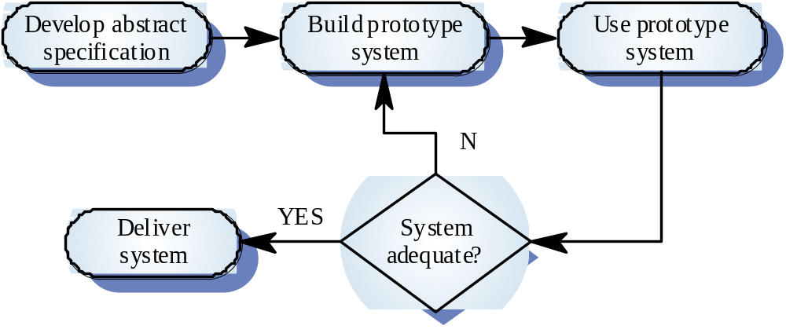
Prototipado Evolutionario

Slide 11
Problemas en el Prototipado Evolucionario
Los procesos de manejo de procesos existentes asumen un modelo de desarrollo de cascada
Los cambios continuos tienden a corromper la estructura del sistema de forma que el mantenimiento a largo plazo es caro
Se requieren especialistas entrenados los cuales pueden no estar disponibles en los equipos de desarrollo
Las organizaciones deben aceptar que el ciclo de vida sea corta para los sistemas desarrollados con esta técnica.

Slide 12
Prototipado “Throw-away”
Usado para reducir los riesgos en los requerimientos
El prototipo se desarrolla a partir de una especificación inicial, para experimentación, después es desechada.
Este prototipo NO debe ser considerado como un sistema final
  Algunas características del sistema no han sido incluidas
  No hay especificación para el mantenimiento a largo plazo
  El sistema estará pobremente estructurado y difícil de mantener

Slide 13
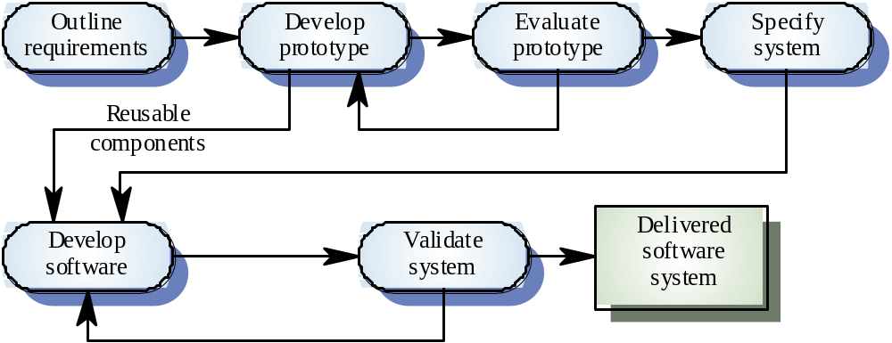
Prototipado “Throw-away”

Slide 14
Uso de Prototipos como Especificaciones
Algunas partes de los requerimientos (p.ej. Funciones de seguridad criticas) pueden ser imposibles de prototipar, por esto no aparecen en la especificación
La implementacion no tiene bases legales como contrato
Los requerimientos no-funcionales no pueden ser adecuadamente probados el el prototipo del sistema

Slide 15
Desarrollo Incremental
El sistema es desarrollado y entregado mediante incrementos (partes) después de establecer la arquitectura general
Los usuarios pueden experimentar con los incrementos entregados, mientras que otros incrementos están siendo desarrolladas como parte del prototipo del sistema
Se intenta que combine algunas de las ventajas del prototipado pero con un proceso mas manejable y mejor estructurado

Slide 16
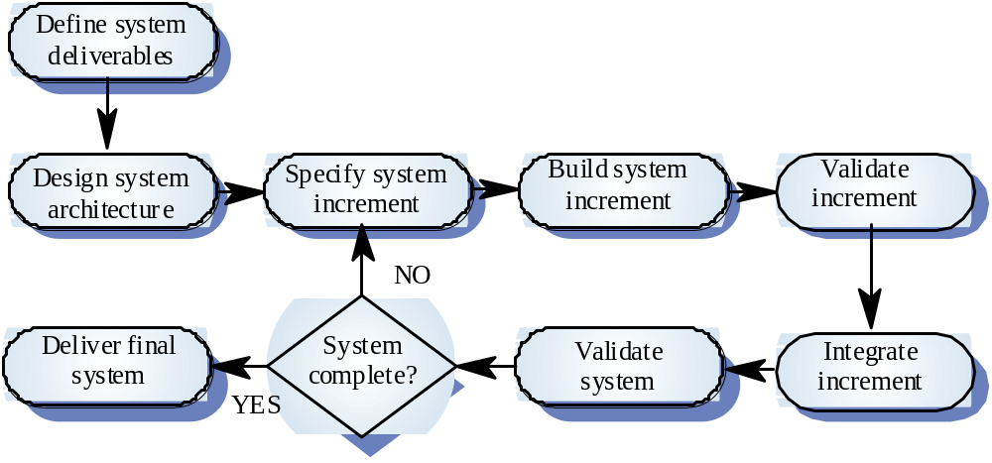
Proceso de Desarrollo Incremental

Slide 17
Técnicas de Prototipado
Lenguajes de especificación ejecutables
Lenguajes de muy alto nivel
Generadores de aplicaciones 4GLs
Componentes re-utilizables

Slide 18
Lenguajes de especificación ejecutables
El lenguaje es especificado en un lenguaje formal
Esta especificación es procesada y se genera automáticamente un sistema ejecutable
AL final del proceso, la especificación puede servir como la base para la re-implementacion del sistema

Slide 19
Problemas con este enfoque
Las interfaces de usuario gráficas no deben ser prototipadas
El desarrollo de la especificación formal es un proceso lento
El sistema ejecutable es por lo general lento e ineficiente
Las especificaciones ejecutables solo permiten que los requerimientos funcionales sean prototipados

Slide 20
Lenguajes de muy alto nivel
Lenguajes que incluyen facilidades muy poderosas de manejo de datos
Necesitan un sistema de soporte de “run-time” muy grande. No es normalmente usado para el desarrollo de sistemas grandes
Algunos lenguajes ofrecen excelentes facilidades de desarrollo de Interfaces de Usuario
Algunos lenguajes tiene un ambiente de soporte integrado cuyas facilidades pueden ser usadas en el prototipo

Slide 21
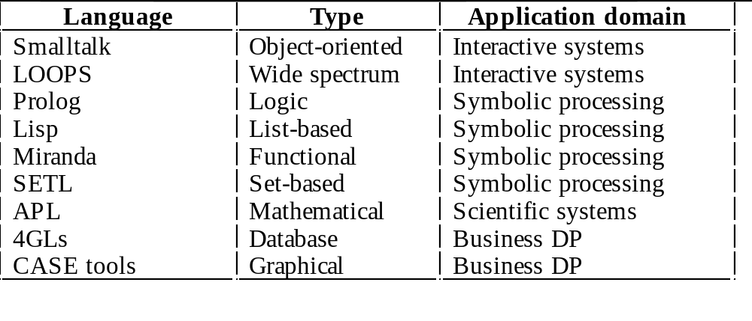
Lenguajes de Prototipado

Slide 22
Smalltalk
Sistema muy poderoso para prototipar sistemas interactivos
Lenguaje orientado a objetos flexible a cambios
Los objetos del ambiente están disponibles para el desarrollador de los prototipos
El sistema incluye soporte de software, como herramientas de generación de interfaces gráficas

Slide 23
Lenguajes de cuarta generación
Lenguajes de dominio especifico para sistemas de negocios basados en un sistema de manejo de bases de datos
Normalmente incluye un lenguaje de queries de bases de datos, un generador de reportes y una hoja de calculo
Disponible en las herramientas CASE
Efectivo en costos para sistemas pequenos y medianos

Slide 24
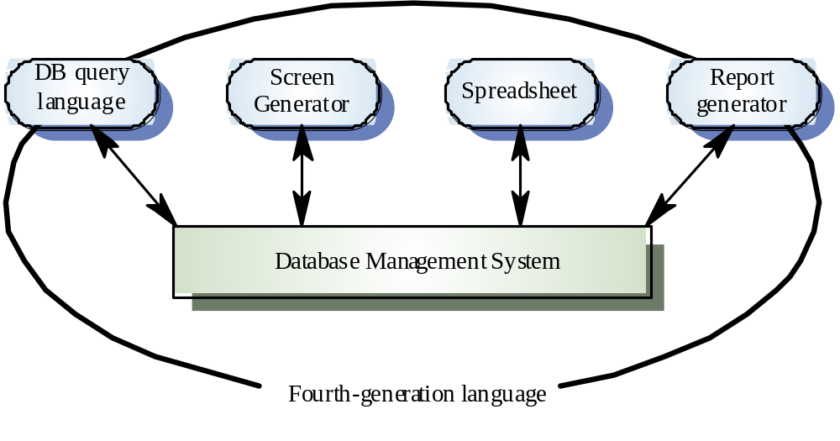
4GLs (Lenguajes de 4a. generación)

Slide 25
Prototipado con reuso
El sistema es prototipado incluyendo componentes previamente existentes
Utilizado como librerías de componentes re-utilizables
Requiere de un lenguaje como UNIX o un shell
Visual Basic se basa en este enfoque

Slide 26
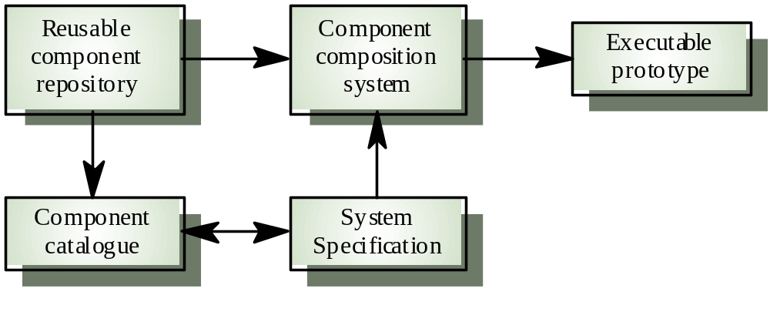
Composición de componentes re-utilizables

Slide 27
Prototipado de Interfaces de usuario
Es imposible pre-especificar adecuadamente las interfaces de usuario en forma efectiva
El desarrollo de interfaces de usuario consume una parte esencial de los costes del desarrollo del sistema
El prototipado puede usar lenguajes como Smalltalk o Lisp
Los generadores de interfaces de usuario pueden ser usadas para dibujar la interfaz y simular su funcionalidad

Slide 28
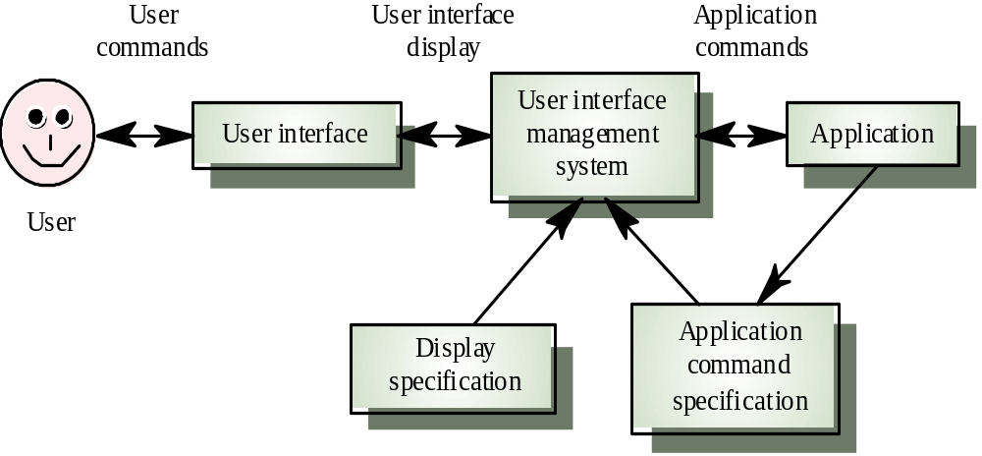
Sistema de manejo de interfaces de usuario

Slide 29
Resumen
Un prototipo puede se usado para dar a los usuario finales una impresión concreta de las capacidades del sistema
El prototipado puede ser evolucionario o de tipo “throw-away”
El desarrollo rápido es esencial para los sistemas con prototipado
Las estructuras de prototipado se corrompen debido a que sufren frecuentes cambios. Por los que la evolución a largo plazo es difícil

Slide 30
Resumen
En el prototipado “throw-away” se comienza con las partes menos comprendidas del sistema, mientras que en el prototipado evolucionario se comienza con las partes mejor comprendidas
Los métodos de prototipado incluyen el uso de lenguajes de especificación ejecutables, lenguajes de muy alto nivel, lenguajes de cuarta generación y la construcción de prototipos mediante componentes re-utilizables
El prototipado es esencial para partes del sistema como la interfaz del usuario, las cuales no es posible especificarlas en forma muy efectiva

